Slide 1

Chính tả (Nghe - viết)
Y Hoa lấy trong gùi ra một trang giấy, trải lên sàn nhà. Mọi người im phăng phắc. Y Hoa nghe rõ cả tiếng đập trong lồng ngực mình. Quỳ hai gối lên sàn, cô viết hai chữ thật to, thật đậm: “Bác Hồ”. Y Hoa viết xong, bỗng bao nhiêu tiếng cùng hò reo:
- Ôi, chữ cô giáo này! Nhìn kìa!
- A, chữ, chữ cô giáo!
Hà Đình Cẩn

Slide 2

Chi tiết nào cho thấy dân làng rất háo hức chờ đợi và yêu quý “cái chữ”?
Y Hoa viết xong, bỗng bao nhiêu tiếng cùng hò reo:
- Ôi, chữ cô giáo này! Nhìn kìa!

Slide 3
Đọc thầm bài chính tả, ghi những từ dễ mắc lỗi nhé!

Slide 4
Chính tả (Nghe - viết)
Y Hoa lấy trong gùi ra một trang giấy, trải lên sàn nhà. Mọi người im phăng phắc. Y Hoa nghe rõ cả tiếng đập trong lồng ngực mình. Quỳ hai gối lên sàn, cô viết hai chữ thật to, thật đậm: “Bác Hồ”. Y Hoa viết xong, bỗng bao nhiêu tiếng cùng hò reo:
- Ôi, chữ cô giáo này! Nhìn kìa!
- A, chữ, chữ cô giáo!
Hà Đình Cẩn

Slide 5




gùi
Y Hoa
trải lên
lồng ngực
phăng phắc
Bác Hồ

Slide 6


Khoảng cách
và độ cao con chữ
Tư thế
Đúng
chính tả
Giữ vở
sạch

Slide 7

Khoảng cách
và độ cao con chữ
Tư thế
Đúng
chính tả
Giữ vở
sạch

Slide 8



Slide 9

Soát lỗi

Slide 10


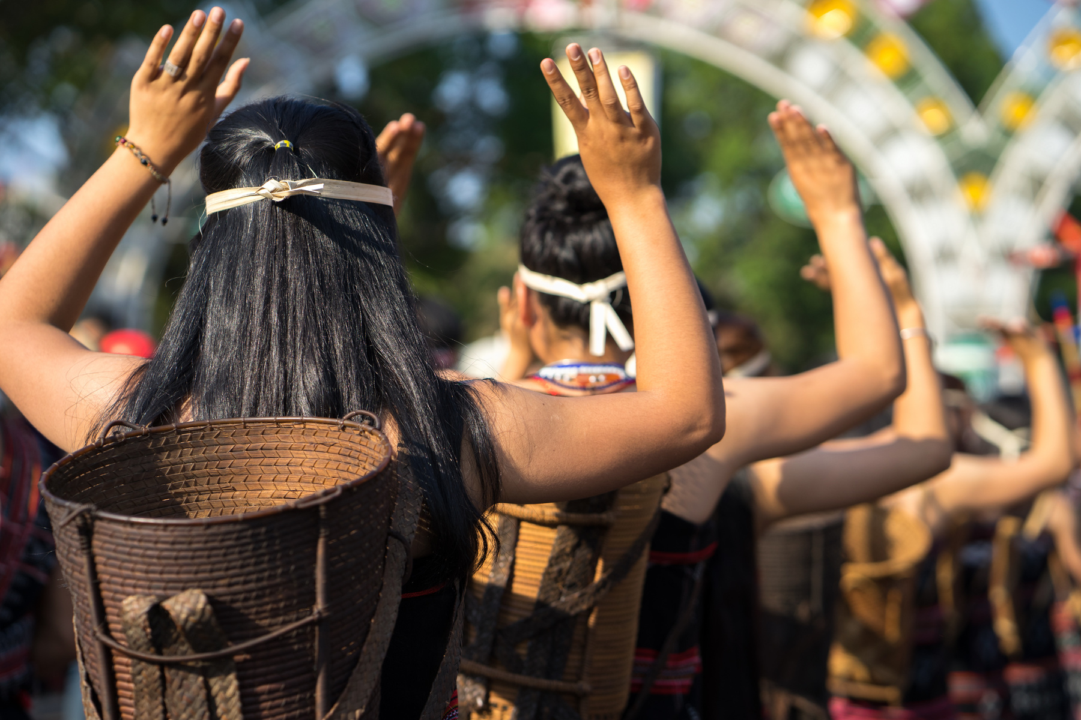

Slide 11

Bài 2) Tìm những tiếng có nghĩa:
a) Chỉ khác nhau ở âm đầu tr hay ch
M : trao (trao đổi) - chao (chao luyện)
trao đổi / chao liệng - trắc trở / chắc chắn
trung thành / chung thủy - tru tréo / chu toàn
trong trắng / chong chóng - trinh bạch / chinh chiến
trìu mến / chìu chuộng - trưng bày / chưng hửng
trừng phạt / chừng mực - truyền đạt / dây chuyền

Slide 12
Bài 2) Tìm những tiếng có nghĩa:
b) Chỉ khác nhau ở thanh hỏi hay thanh ngã
M : bảo (bảo ban) - bão (cơn bão)
dạy bảo / mưa bão - nghĩ ngợi / nghỉ ngơi
kẻ thù / kẽ hở - kỷ luật / kỹ thuật
mở đầu / màu mỡ - ẩu đả / đã đành
chim sẻ / sạch sẽ - nổi giận / nỗi lòng
cổ tích / mâm cỗ - củ quả / cũ kỹ

Slide 13

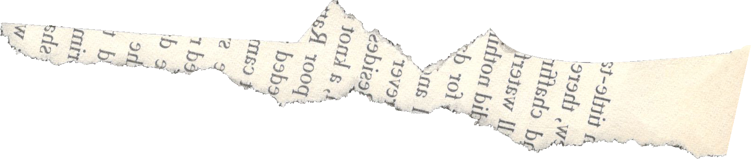

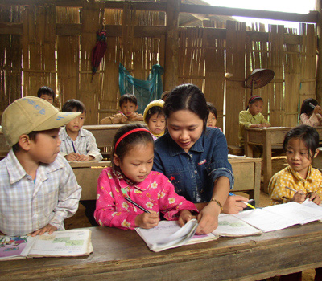
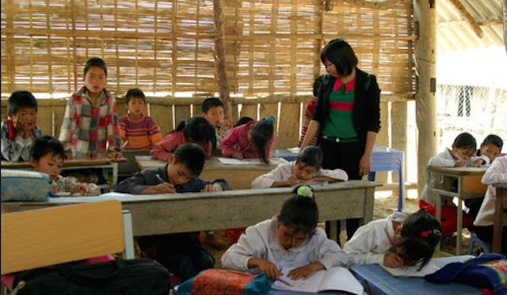


Cô giáo về bản
https://www.youtube.com/watch?v=8KdkDX9Dobk

Slide 14

Xem bài
“Về ngôi nhà đang xây”

Slide 15


